Slide 1
YÜKSEKÖĞRETİMDE KALİTE
Nedir?
Neden Önemli?
Neler Yapılmalı?

Slide 2
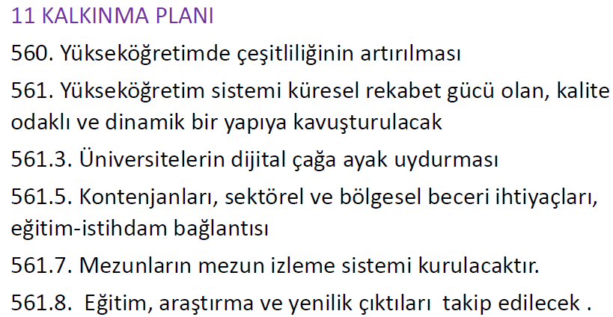

Slide 3
YÖKAK; 23 Temmuz 2015 tarih ve 29423 sayılı Resmi Gazetede yayımlanarak yürürlüğe giren “Yükseköğretim Kalite Güvencesi Yönetmeliği” kapsamında oluşturulmuş daha sonra 1 Temmuz 2017 tarihli 7033 sayılı 'Sanayinin Geliştirilmesi ve Üretimin Desteklenmesi Amacıyla Bazı Kanun ve Kanun Hükmünde Kararnamelerde Değişiklik Yapılmasına Dair Kanun' ile 2547 sayılı Yükseköğretim Kanunu'na eklenen Ek Madde 35 hükümlerine göre yeniden düzenlenmiştir.

Slide 4
YÖKAK’ın kurumsal hedefi; ülkemize özgü ve tüm dünya ile konuşabilen bir Yükseköğretim Kalite Güvence Sistemi kurmaktır.

Slide 5
YÖKAK’ın temel görevleri şunlardır;
Yükseköğretim kurumlarının dış değerlendirmesini yapmak,
Akreditasyon kuruluşlarının yetkilendirilmesi ve tanınması süreçlerini yürütmek,
Yükseköğretim kurumlarında kalite güvencesi kültürünün içselleştirilmesi ve yaygınlaştırılmasını sağlamak.

Slide 7
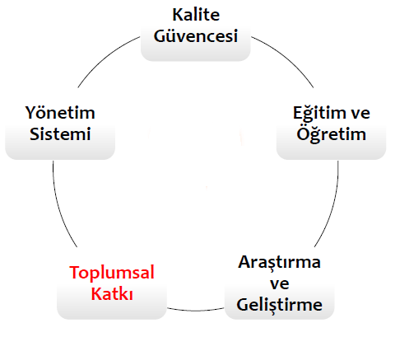
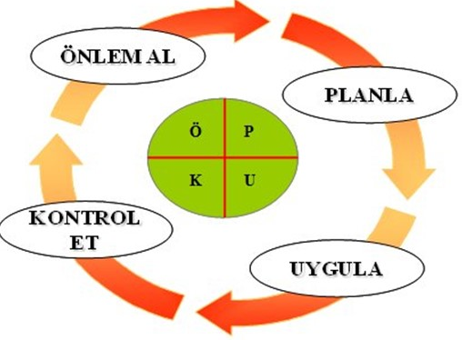

Slide 8
Yükseköğretim Kalite Güvencesi ve Yükseköğretim
Kalite Kurulu Yönetmeliği (23 Kasım 2018)
Dış Değerlendirme: Bir yükseköğretim kurumunun veya programının kalitesinin bağımsız dış değerlendirme ve akreditasyon kuruluşları tarafından değerlendirilme süreci
İç Değerlendirme: Bir yükseköğretim kurumunun veya programının kalitesini kendi içinde değerlendirmesi

Slide 9
Kurum İç Değerlendirme Raporu (KİDR): Yükseköğretim kurumunun; eğitim-öğretim, araştırma ve toplumsal katkı faaliyetleri ile idari hizmetlerine ilişkin kalite güvencesi süreçlerini izlemek amacıyla yükseköğretim kurumu tarafından her yıl hazırlanan rapor

Slide 10
Kurumsal Dış Değerlendirme Programı: Yükseköğretim kurumlarının eğitim-öğretim, araştırma ve toplumsal katkı faaliyetleri ile idarî hizmetlerinin kalitesinin, beş yılda en az bir defa olmak üzere Yükseköğretim Kalite Kurulu tarafından periyodik olarak gerçekleştirilecek dış değerlendirme süreci

Slide 11
KALİTEDEN ÜNİVERSİTELER SORUMLUDUR!!!
Ne yapmalıyız?

Slide 12
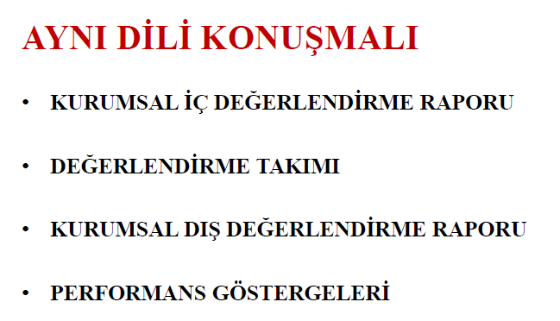

Slide 13
AYNI DİLİ KONUŞMALI

Slide 14
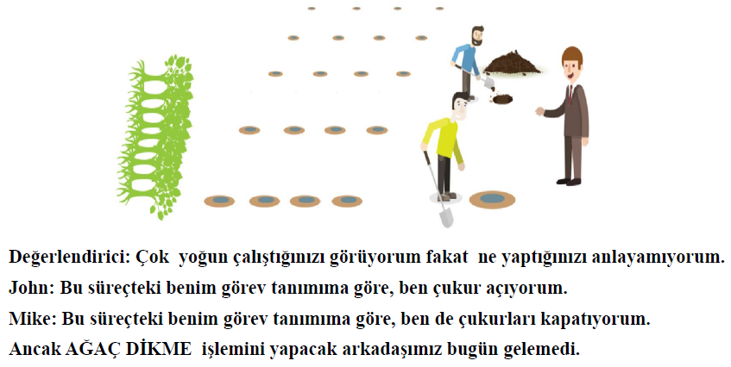

Slide 17
Sorumluluklarımız?
Üniversitemizde uygulanacak iç ve dış kalite güvence sistemini oluşturmak ve işletmek
Kurumsal ve program iç ve dış değerlendirme süreçlerinin yürütülmesini sağlamakla yükümlüyüz.

Slide 19
Kurum İç Değerlendirme Raporu (KİDR)
KİDR’nin amacı, kurumun kendi güçlü ve gelişmeye açık yönlerini tanımasına ve iyileştirme süreçlerine katkı sağlamaktır.
İç değerlendirme raporunun hazırlama sürecinin kuruma katkısının arttırılması amacıyla çalışmalarda kapsayıcılık ve katılımcılığın sağlanması, bürokratik veri yönetiminden daha ziyade süreç yönetimi yaklaşımının benimsenmesi, kalite çalışmalarında şeffaflığın sağlanması ve sürekli eğitim çalışmalarıyla desteklenmesi beklenmektedir.

Slide 21
Sizleri neden davet ettik?
KİDR’nin hazırlanmasında temel teşkil edecek Birim İç Değerlendirme Raporlarının (BİDR) hazırlanması gerekmektedir.

Slide 22
Sizleri neden davet ettik?
Yükseköğretim Kalite Kurulu tarafından her yıl yayımlanmaya başlayan üniversitelerin Kurum Gösterge Raporu’na temel teşkil edecek Birim Gösterge Raporları’nın hazırlanması gerekmektedir.

Slide 23
Sizleri neden davet ettik?
Birim Kalite Komisyonlarının ivedilikle oluşturulması gerekmektedir.

Slide 24
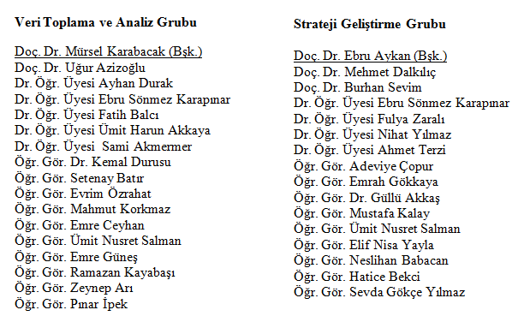

Slide 25
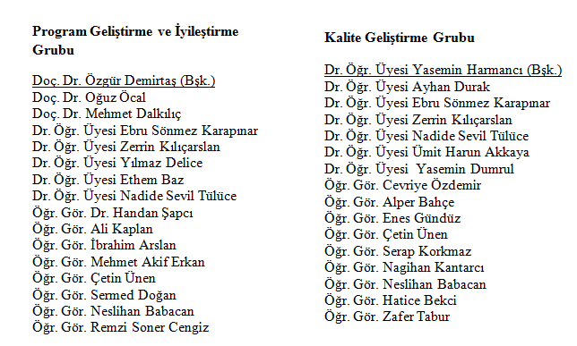

Slide 26
Sizleri neden davet ettik?
2019 yılı “Birim İç değerlendirme Raporları” ile “Birim Gösterge Raporlarının” en geç 31. 01.2020 tarihine kadar hazırlanarak merkezimize gönderilmesi gerekmektedir.

Slide 27
Sizleri neden davet ettik?
Birimler web sayfalarına “Kalite” adıyla yeni bir sekme açacaktır. “Kalite” sekmesi altında “Birim Kalite Komisyonu” ve geçen yıl hazırlanan “2018 Yılı Birim İç Değerlendirme Raporu” ile hazırlanacak olan “2019 Yılı Birim İç Değerlendirme Raporu” yer almalıdır.

Slide 28
Kalite ve Strateji Geliştirme, Uygulama ve Araştırma Merkezi kalite@kayseri.edu.tr Doç. Dr. Neslihan DEMİREL
Sorularınız?

